Slide 1


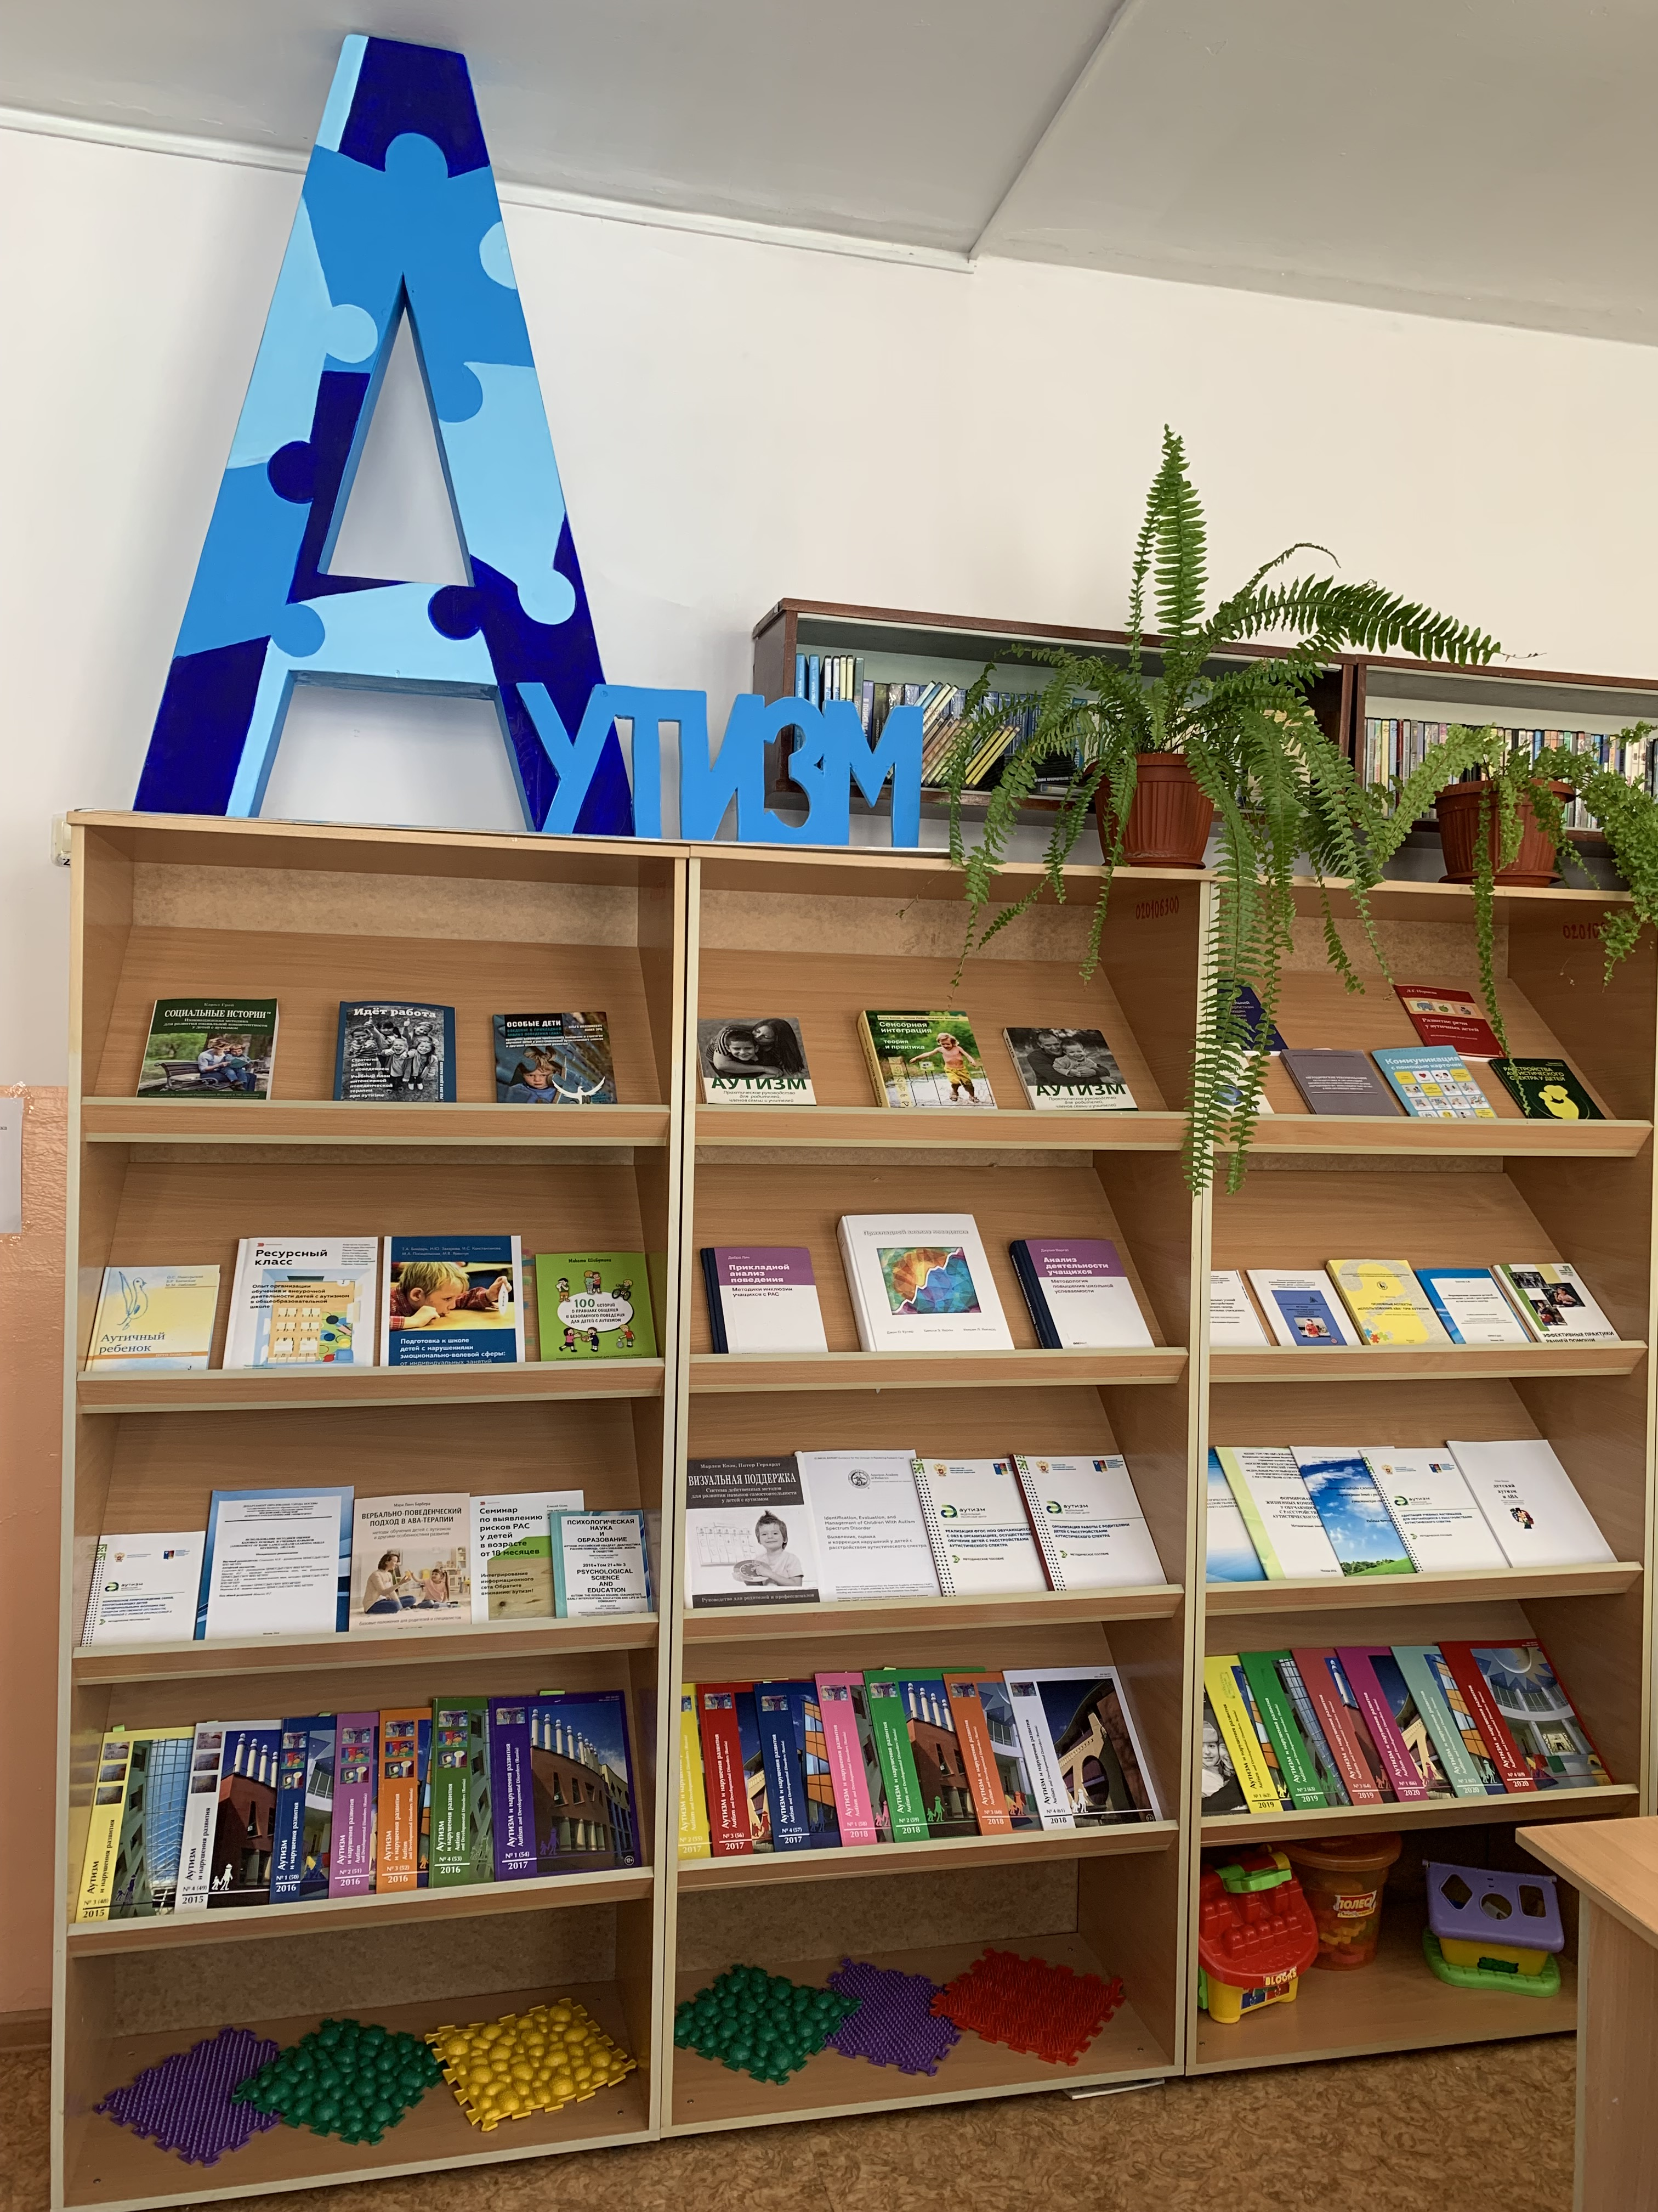

РЕГИОНАЛЬНЫЙ РЕСУРСНЫЙ ЦЕНТР
КОНСУЛЬТАЦИИ, КОРРЕКЦИИ И ОБУЧЕНИЯ ДЕТЕЙ С ИНТЕЛЛЕКТУАЛЬНЫМИ НАРУШЕНИЯМИ,
ИМЕЮЩИХ РАССТРОЙСТВА АУТИСТИЧЕСКОГО СПЕКТРА
(РРЦ РАС РБ, Уфа)
ПРИМЕНЕНИЕ
МЕТОДОВ ВИЗУАЛЬНОЙ ПОДДЕРЖКИ
С ДЕТЬМИ С ОВЗ
Семенова Анастасия Михайловна
учитель-дефектолог

Slide 2
РРЦ РАС РБ
Уфа
Для чего людям иногда нужна
визуальная поддержка (подсказка)?

Slide 3
РРЦ РАС РБ
Уфа
Не понятен написанный текст
Не понятен сказанный текст
Незнакомое помещение
…

Slide 4
РРЦ РАС РБ
Уфа
Какая визуальная поддержка бывает?

Slide 5


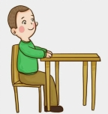
Правила поведения
РРЦ РАС РБ
Уфа

Slide 6
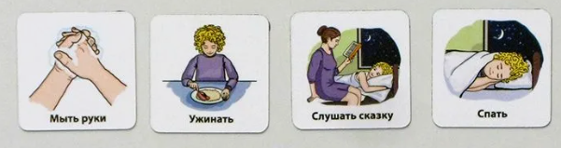
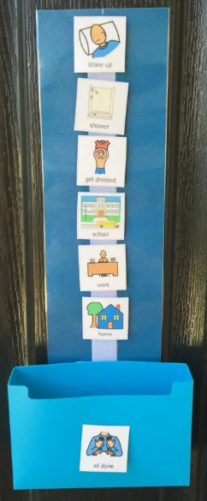
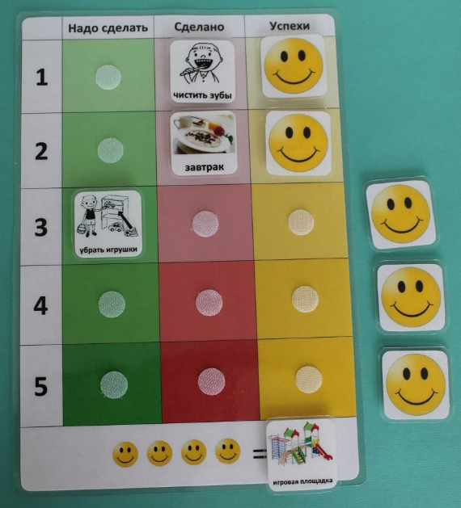
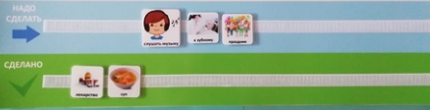
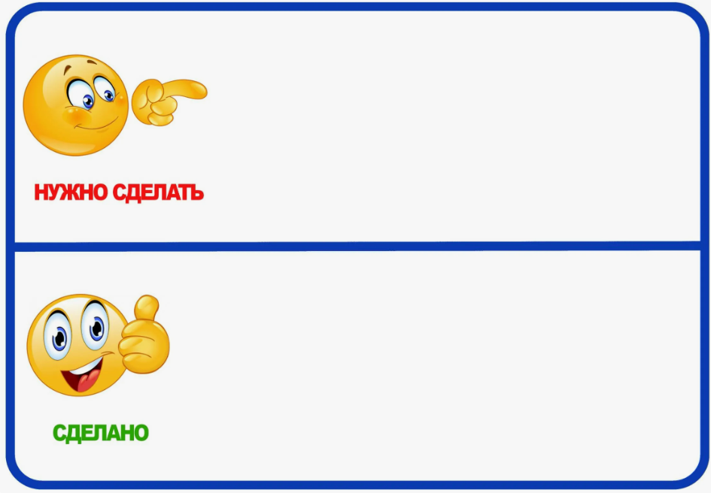
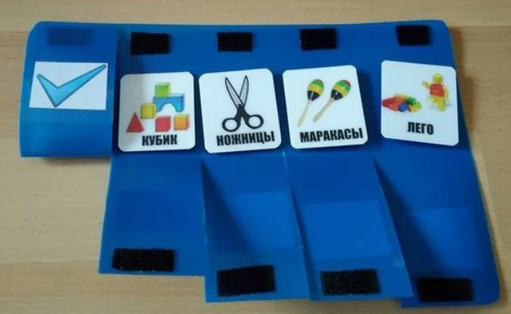
2. Расписание (горизонтальное, вертикальное) – визуальное расписание
РРЦ РАС РБ
Уфа

Slide 7
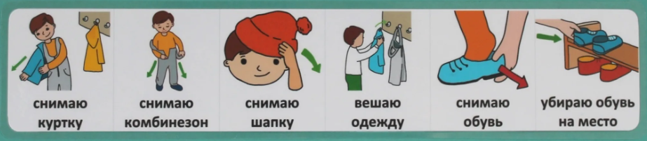
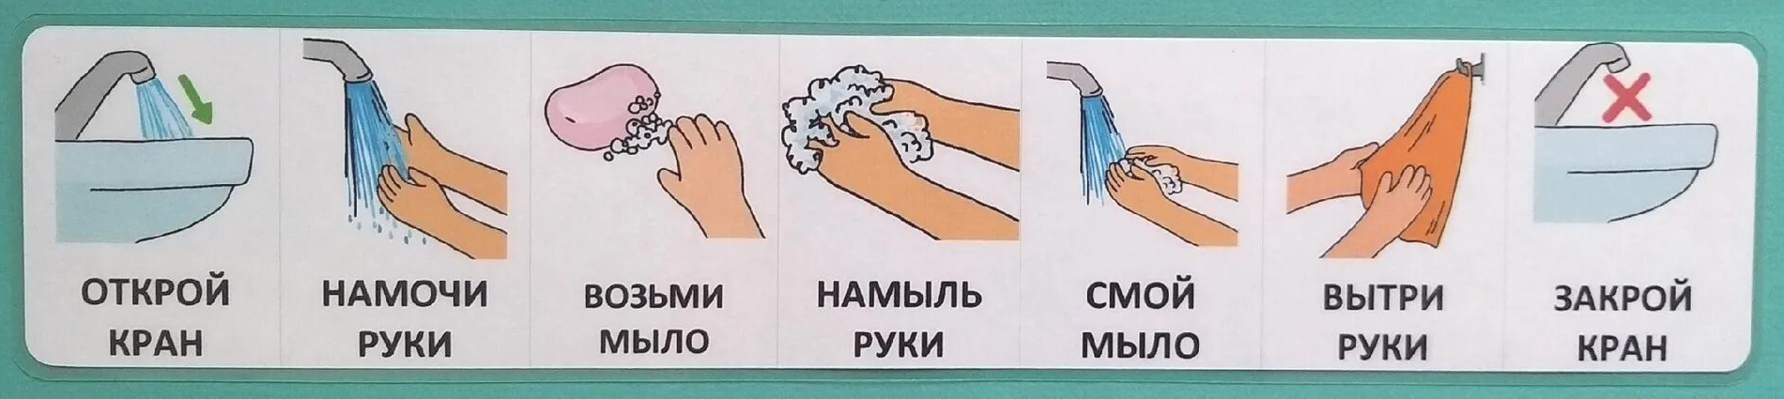
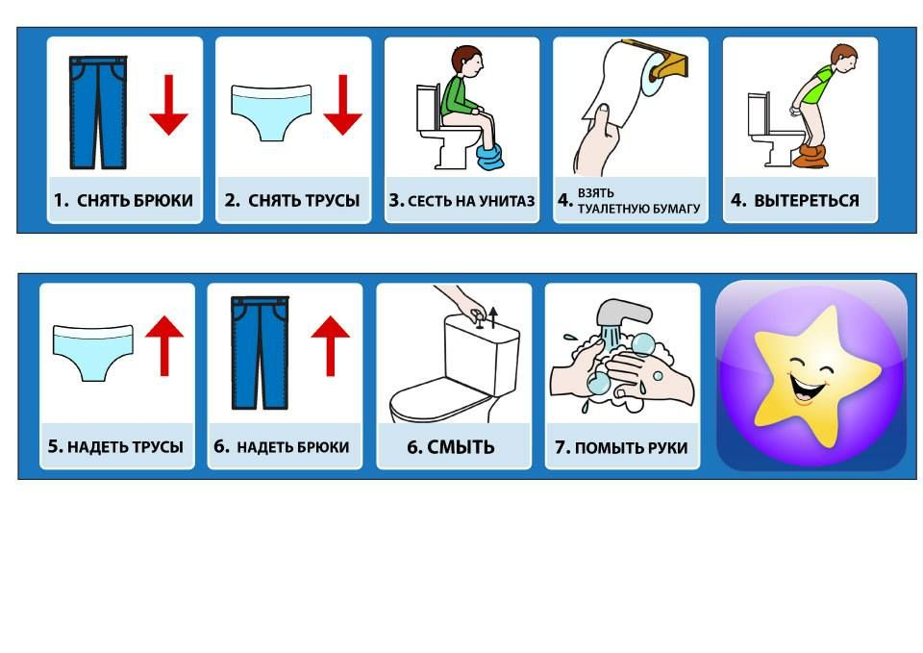
3. Цепочки действий (последовательность)
РРЦ РАС РБ
Уфа

Slide 8
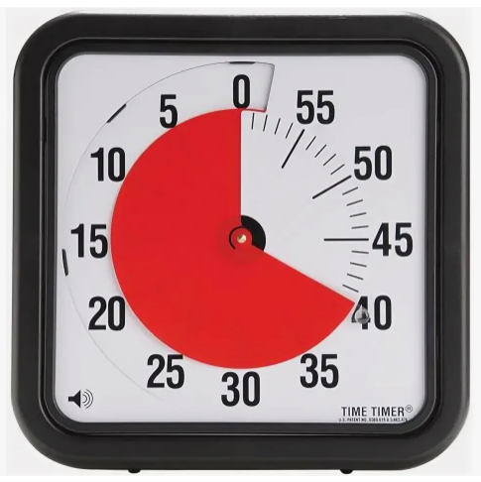
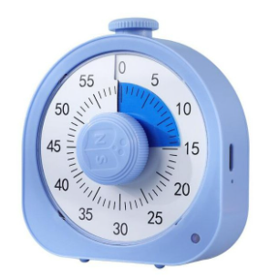
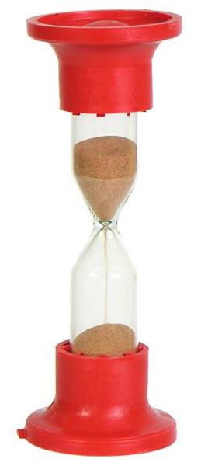
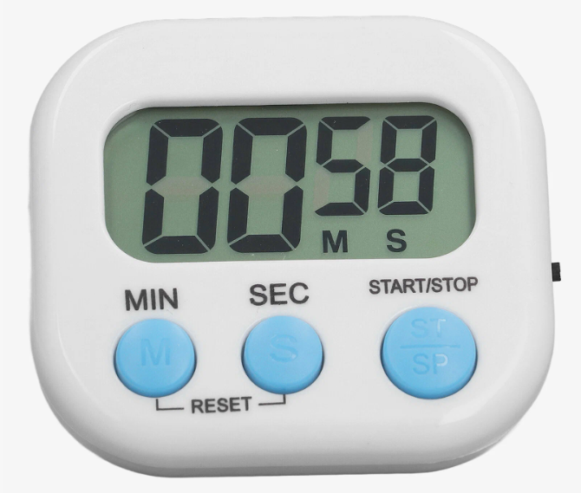
4. Таймеры, песочные часы
РРЦ РАС РБ
Уфа

Slide 9
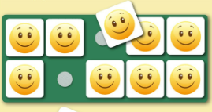
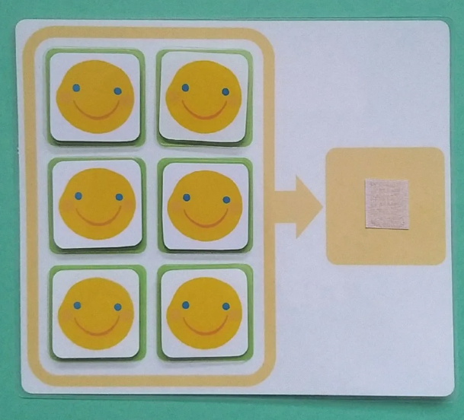
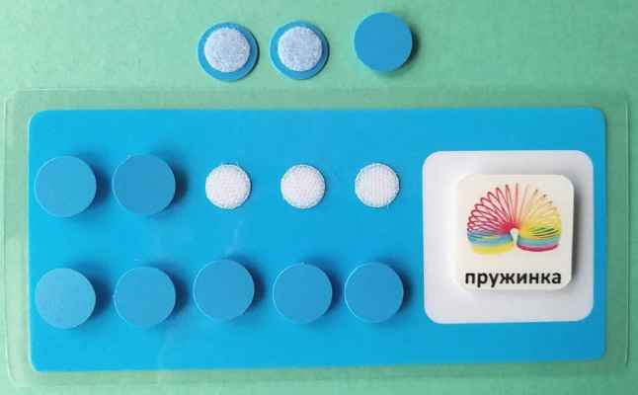
5. Жетоны
РРЦ РАС РБ
Уфа

Slide 10
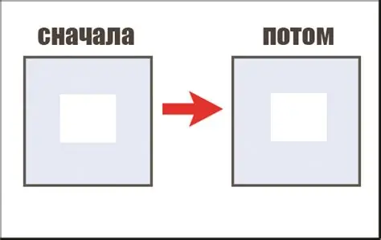
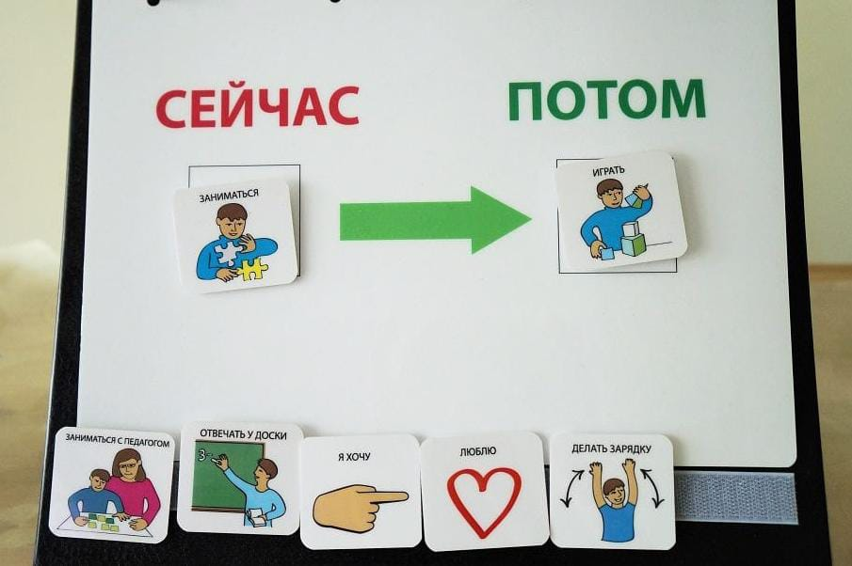
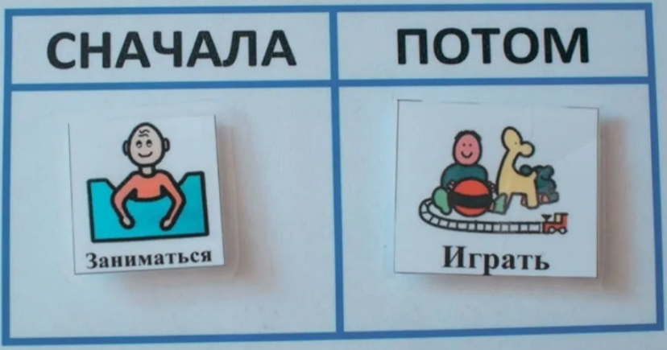
6. Планшетка «сначала-потом»
РРЦ РАС РБ
Уфа

Slide 11
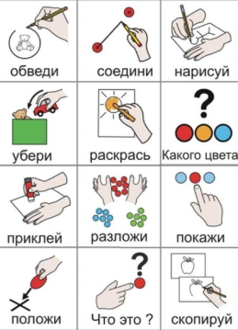
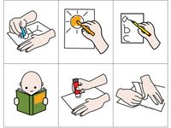
7. Инструкции (визуальные инструкции)
РРЦ РАС РБ
Уфа

Slide 12


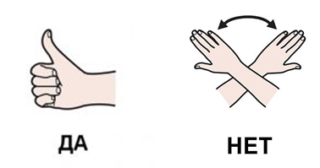

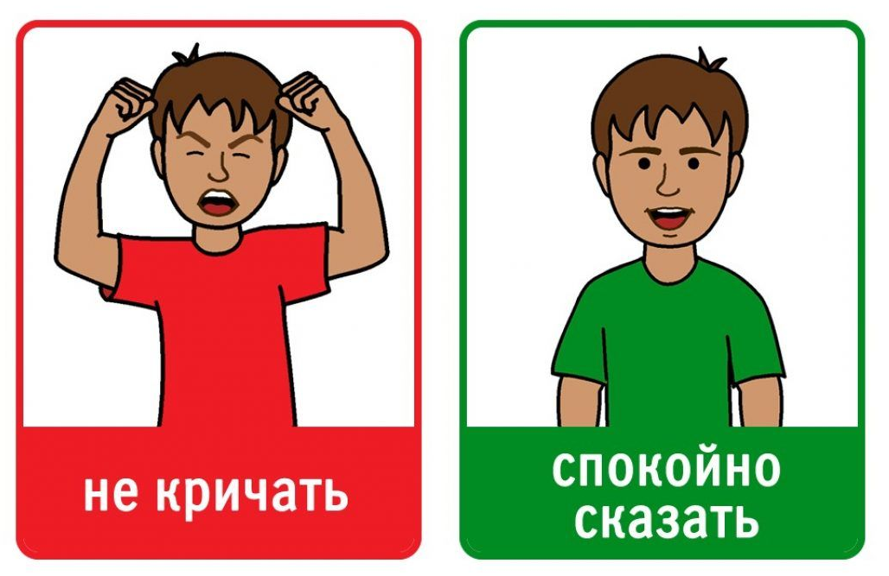

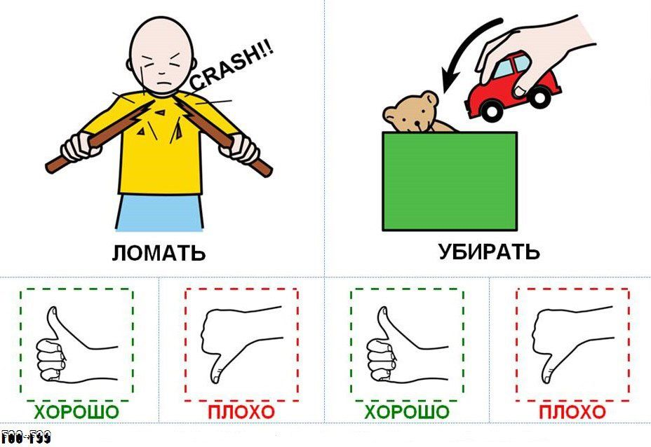

8. Регулирование действий
РРЦ РАС РБ
Уфа

Slide 13
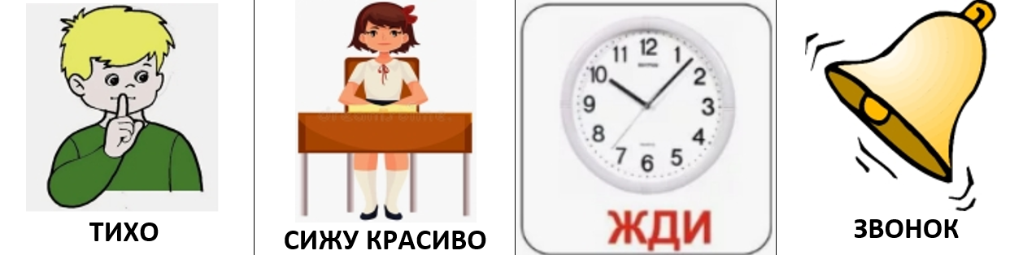
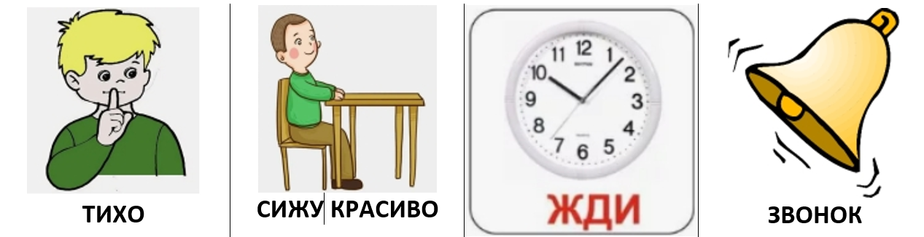
Правила и регулирование действий
РРЦ РАС РБ
Уфа

Slide 14
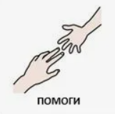

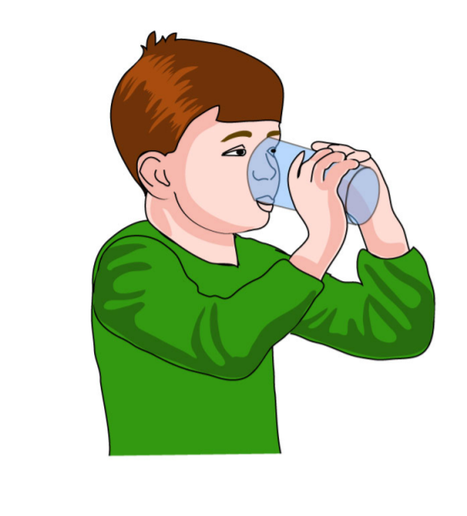

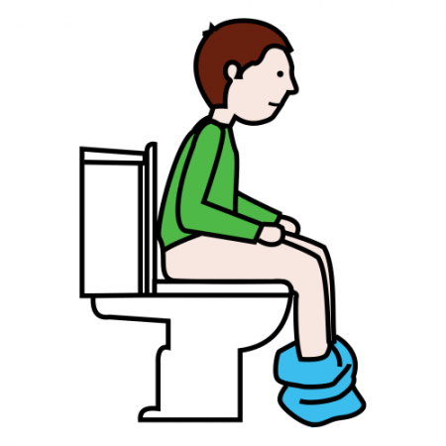
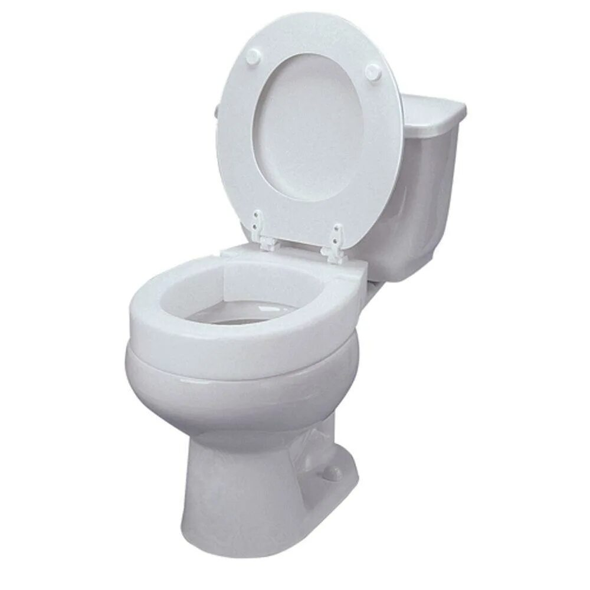
9. Жизненно-важные моменты
РРЦ РАС РБ
Уфа

Slide 15
РРЦ РАС РБ
Уфа
Визуальная поддержка
это система PECS?

Slide 16

РРЦ РАС РБ
Уфа
www.planik.org

Slide 17
РРЦ РАС РБ
Уфа
Какая визуальная поддержка бывает?
Правила поведения
Расписание (горизонтальное, вертикальное) – визуальное расписание
Цепочки действий (последовательность)
Таймеры, песочные часы
Жетоны
Планшетка «сначала-потом»
Инструкции (изображения «раскрась, обведи, разложи…») – визуальные инструкции
Регулирование действий (жди, можно-нельзя, правильно-неправильно, да-нет-нельзя)
Жизненно-важные моменты (помощь, туалет, пить) – 1 картинка 5*5 см

Slide 18
Какие размеры?
ЕСЛИ НА ДОСКЕ – то:
Визуальные правила поведения - 1 картинка (1/2 или ¼ листа)
Визуальное расписание (подряд несколько картинок) –
1 картинка (половина ¼ листа или 1/4)
3. Цепочки действий (последовательность) – 1 картинка 5*5 см
4. Таймеры, песочные часы - покрупнее или маленький
5. Жетоны – на А4 и больше
6. Планшетка «сначала-потом» - А4
7. Визуальная инструкция – 1 картинка (1/2 или ¼ листа)
8. Регулирование действий (ждать, можно-нельзя, правильно-неправильно, да-нет) –
по ситуации
9. Жизненно-важные моменты (помощь, туалет, пить) – 1 картинка 5*5 см
РРЦ РАС РБ
Уфа

Slide 19
Какие размеры?
ЕСЛИ НА СТОЛЕ – то:
Визуальные правила поведения - 1 картинка 5*5 см
Визуальное расписание (подряд несколько картинок) – 1 картинка 5*5 см
Цепочки действий (последовательность) – 1 картинка 5*5 см
Таймеры, песочные часы – маленькие, пластик
Жетоны – на А5
Планшетка «сначала-потом» - А5
Визуальная инструкция – 1 картинка 5*5 см
Регулирование действий (ждать, можно-нельзя, правильно-неправильно, да-нет) – по ситуации
9. Жизненно-важные моменты (помощь, туалет, пить) – 1 картинка 5*5 см
РРЦ РАС РБ
Уфа

Slide 20
РРЦ РАС РБ
Уфа
Когда использовать?
ЕСЛИ ЭТО НЕОБХОДИМО!

Slide 21
РРЦ РАС РБ
Уфа
Подробнее о вводе и применении
методов визуальной поддержки…

Slide 22
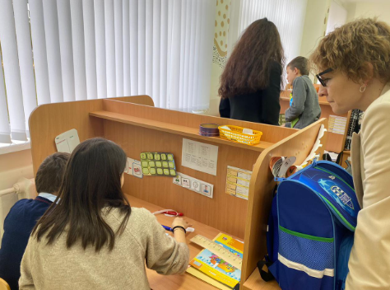
РРЦ РАС РБ
Уфа

Slide 23
Планшетка «сначала-потом»
РРЦ РАС РБ
Уфа

Slide 24
Расписание (горизонтальное, вертикальное) – визуальное расписание
РРЦ РАС РБ
Уфа

Slide 25
4. Таймеры, песочные часы
РРЦ РАС РБ
Уфа

Slide 26
5. Жетоны
РРЦ РАС РБ
Уфа

Slide 27
Жизненно-важные моменты
РРЦ РАС РБ
Уфа

Slide 28
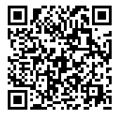
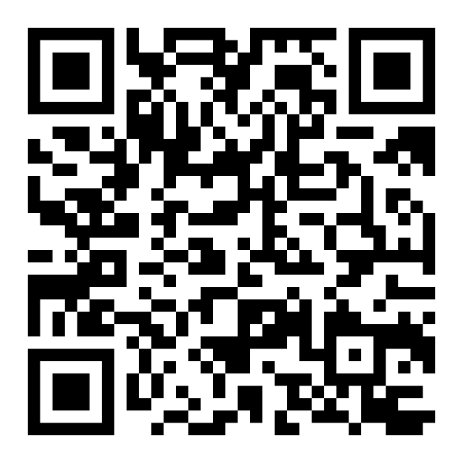
РЕГИОНАЛЬНЫЙ РЕСУРСНЫЙ ЦЕНТР
КОНСУЛЬТАЦИИ, КОРРЕКЦИИ И ОБУЧЕНИЯ ДЕТЕЙ С ИНТЕЛЛЕКТУАЛЬНЫМИ НАРУШЕНИЯМИ,
ИМЕЮЩИХ РАССТРОЙСТВА АУТИСТИЧЕСКОГО СПЕКТРА
(РРЦ РАС РБ, Уфа)
БЛАГОДАРИМ ЗА ВНИМАНИЕ!
Контакты:
г. Уфа, ул. Суворова, д. 4
Телефон: 8 (347) 216-45-63
Сайт: autismrcrb.02edu.ru
Эл. почта: autismrb@mail.ru
Страница ВКонтакте: РРЦ РАС Башкортостан
МАХ: РРЦ РАС РБ: педагоги
МАХ: педагоги
сайт

